Slide 1
JAVA24 Gdańsk
Programowanie I

Slide 2
Spotkanie #1
Programowanie I
poziom podstawowy

Slide 3
Rozkład jazdy
wyrażenia regularne
pseudokod
algorytmika
złożoność obliczeniowa

Slide 4
Wyrażenia regularne

Slide 5
Wyrażenia regularne
Wyrażenia regularne
= Regular Expressions
= Regex
Wyrażenia regularne pozwalają opisywać wzorce tekstu (określać wzór pasujących łańcuchów).
Stosowane są głównie przy badaniu oraz modyfikowaniu tekstu.
Wyrażenie regularne opisujące adres IP (v4):
/^(?:(?:25[0-5]|2[0-4][0-9]|[01]?[0-9][0-9]?)\.){3}(?:25[0-5]|2[0-4][0-9]|[01]?[0-9][0-9]?)$/

Slide 6
Wyrażenia regularne
składnia - znaki
. – dowolny znak \d – cyfra [0-9] \D – inny znak niż cyfry [^0-9] \s – znak biały [ \t\n..] \S – inny znak niż znak biały [^\s] \w – znak [a-zA-Z_0-9] \W – inny znak niż \w [^\w]

Slide 7
Wyrażenia regularne
składnia - kwantyfikatory
? – 0 lub 1 wystąpienie * – 0 lub więcej wystąpień + – 1 lub więcej wystąpień {n} – dokładnie n razy {n,} – przynajmniej n razy {n,m} – przynajmniej n lecz nie więcej niż m razy

Slide 8
Wyrażenia regularne
składnia - meta-znaki
\ – wskazanie, że meta-znak ma się stać zwykłym znakiem (\., \*, \/, \?, \:, \., \^, \+, \\, \=, \|)
^ – oznaczenie początku wzorca $ – oznaczenie końca wzorca | – alternatywa
(...) – grupowanie znaków
[...] – dowolny ze zbioru znaków
[^...] - dowolny z niewymienionych znaków

Slide 9
Wyrażenia regularne
java.util.regex.*
java.util.regex.Pattern - klasa odpowiedzialna za definiowanie wyrażeń
java.util.regex.Matcher - klasa odpowiedzialna za dopasowanie wzorca wyrażeń do tekstu
String::matches(String regex)
String::split(String regex)
String::replaceAll(String regex, String replacement)
String::replaceFirst(String regex, String replacement)

Slide 10
Wyrażenia regularne
narzędzia online
Testowanie online:
https://regexr.com
https://regex101.com
Tutorial:
https://regexone.com

Slide 11
Przykłady kodu / zadania
https://github.com/softwaredevelepmentacademy/java24gda_pro1

Slide 12
Zadania
#regex

Slide 13
Zadania
#regex
Napisz metody, które sprawdzą, czy podany ciąg znaków jest:
poprawnym kodem pocztowym
poprawnym adresem strony internetowej (przyjmijmy format: http(s)://example.com)
poprawną datą dla formatu dd.mm.yyyy
Napisz metodę, która cenzurować będzie wybrane słowa w dowolnym tekście.
Napisz metodę sumującą cyfry w tekście podanym przez użytkownika.
Pamiętaj o wykorzystaniu repozytorium kodu Git!

Slide 14
Pseudokod

Slide 15
Pseudokod
uruchom_rzutnik()
jezeli (RZUTNIK_PODLACZONY_DO_PRADU)
jezeli (RZUTNIK_PODLACZONY_DO_KOMPUTERA)
WLACZ_RZUTNIK
KONIEC
inaczej
PODLACZ_DO_KOMPUTERA
WROC_DO_POPRZEDNIEGO_ETAPU
inaczej
PODLACZ_DO_PRADU
WROC_DO_POPRZEDNIEGO_ETAPU

Slide 16
Pseudokod
Każda instrukcja zaczyna się od nowej linii
Przepływ z góry na dół
Należy przestrzegać wcięć i czytelnego rozłożenia tekstu
Nie ma jednego ustalonego zapisu, jednak należy trzymać się przyjętej konwencji w całym zapisie algorytmu
Musi być czytelny i zrozumiały dla osób nie znających konkretnego języka programowania
Rozpoczynamy nazwą algorytmu, w nawiasach możemy podać argumenty

Slide 17
Pseudokod
Przypisanie a ← b + c Porównanie a = b, a > b, a < b, a >= b, a <= b, a != b Wypisanie / pobieranie wypisz a, pobierz a Instrukcja warunkowa if a > 0 then wypisz instrukcje na tak else wypisz instrukcje na nie Pętla for for i ← 1 to 10 do instrukcje
Pętla while while i < 10 do instrukcje i ← i + krok Operatory specjalne a mod b reszta z dzielenia a > 0 and b = 0 logiczne „i” (koniunkcja) a > 0 or b = 0 logiczne „lub” (alternatywa) Inne TRUE / FALSE logiczna wartość – prawda / fałsz return zwrócenie wartości break przerwanie wykonywania pętli continue przejście do kolejnego obrotu pętli

Slide 18
Zadania
Napisz pseudokod:
wczytujący dwie liczby i wypisujący ich sumę
liczący silnię podanej liczby
sprawdzający, czy podana liczba jest pierwsza
opisujący procedurę zakupu w sklepie Internetowym

Slide 19
Algorytm
to co to właściwie jest?

Slide 20
Algorytm
Skończony ciąg jasno zdefiniowanych czynności, koniecznych do wykonania pewnego rodzaju zadań. Sposób postępowania prowadzący do rozwiązania problemu - @wiki
Zadaniem algorytmu jest przeprowadzenie systemu z pewnego stanu początkowego do pożądanego stanu końcowego.

Slide 21
Algorytm - uruchamianie i podłączanie rzutnika
start
nie
czy jest podłączony do prądu?
podłącz do prądu
tak
nie
czy jest podłączony do komputera?
podłącz do komputera
tak
włącz rzutnik przyciskiem
koniec

Slide 22
Algorytm - uruchamianie i podłączanie rzutnika
start
nie
czy jest podłączony do prądu?
podłącz do prądu
tak
nie
czy jest podłączony do komputera?
podłącz do komputera
tak
czy pilot ma działające baterie?
tak
czy jest dostępny pilot?
nie
włącz rzutnik przyciskiem
nie
...
włącz rzutnik pilotem
koniec

Slide 23
Schemat blokowy

Slide 24
Schemat blokowy
Sformalizowany zapis
Częściami składowymi schematów blokowych są proste figury geometryczne, np. prostokąt, romb, koło, równoległobok
Przepływ z góry na dół
Wystarczy kartka i coś do pisania
Może występować jako dokumentacja techniczna
Nie wymaga znajomości konkretnego języka programowania
Należy unikać rysowania przecinających się ścieżek sterowania

Slide 25
Schemat blokowy
Oznacza blok decyzyjny. Umieszcza się w nim warunek. Wychodzą dwie strzałki. Jedna z etykietą „Tak”, druga „Nie”.
Oznacza początek lub koniec algorytmu. W każdym algorytmie musi się znaleźć dokładnie jedna taka figura z napisem "Start" oraz "Koniec"
Używany do instrukcji wejścia / wyjścia danych, np. czytaj x, drukuj x na ekranie.
Oznacza proces który jest już zdefiniowany wcześniej i nie podlega opisowi w tym algorytmie.
Oznacza proces. Umieszczamy tu np. obliczenia, podstawienia.
Oznacza łącznik stronicowy.

Slide 26
Zadania - lucidchart.com
Zbuduj schemat blokowy dla algorytmu:
który pozwoli przygotować Ci Twoją ulubioną potrawę
liczącego silnię podanej liczby
wczytującego liczby z wejścia aż do chwili gdy podana liczba jest równa zero, a następnie wyświetlającego sumę i średnią arytmetyczną tych liczb

Slide 27
Algorytmika
nauka o algorytmach
występuje w informatyce, cybernetyce, matematyce, naukach przyrodniczych i wielu innych
Przykładowe typy algorytmów:
algorytmy genetyczne - są w stanie same się rozwijać i uczyć na podstawie własnych błędów
algorytmy sztucznej inteligencji - uczą się jak działać lepiej, poprawiają siebie same
algorytmy wykorzystujące uczenie maszynowe - potrafią wyciągać wnioski na podstawie dostarczonych danych

Slide 28
Algorytmika - po co?
ułatwia pracę - dzieli ją na etapy
pomaga zrozumieć sposób "myślenia" komputera
uczy tworzyć perfekcyjny kod
pozwala wyznaczać cele
pozwala opracować skrypt

Slide 29
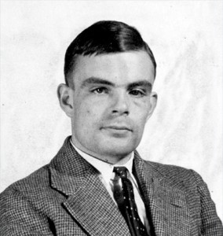
Turing
angielski matematyk i kryptolog
twórca "bomby Turinga" (Enigma)
uważany za ojca informatyki i sztucznej inteligencji
twórca Maszyny Turinga (abstrakcyjny model komputera służący do rozwiązywania algorytmów) - większość dzisiejszych komputerów wykorzystuje ten model
"Test Turinga"
Przy zwłokach Turinga znaleziono nadgryzione jabłko i słój z cyjankiem potasu!
"Gra Tajemnic"

Slide 30

"Innowatorzy" - Walter Isaacson
https://audioteka.com/pl/audiobook/innowatorzy

Slide 31

"Wprowadzenie do algorytmów"
https://www.ceneo.pl/16684097

Slide 32
Klasyfikacje algorytmów

Slide 33
Klasyfikacje algorytmów
dziel i zwyciężaj - dzielimy problem na kilka mniejszych, a te znowu dzielimy, aż ich rozwiązania staną się oczywiste
programowanie dynamiczne - problem dzielony jest na kilka, ważność każdego z nich jest oceniana i po pewnym wnioskowaniu wyniki analizy niektórych prostszych zagadnień wykorzystuje się do rozwiązania głównego problemu
metody zachłanne - nie analizujemy podproblemów dokładnie, tylko wybieramy najbardziej obiecującą w danym momencie drogę rozwiązania

Slide 34
Klasyfikacje algorytmów
programowanie liniowe - oceniamy rozwiązanie problemu przez pewną funkcję jakości i szukamy jej minimum
wyszukiwanie wyczerpujące - przeszukujemy zbiór danych, aż do momentu znalezienia rozwiązania
heurystyka - człowiek na podstawie swojego doświadczenia tworzy algorytm, który działa w najbardziej prawdopodobnych warunkach, rozwiązanie zawsze jest przybliżone

Slide 35
Techniki implementacji

Slide 36
Techniki implementacji
proceduralność – algorytm dzielimy na szereg podstawowych procedur, wiele algorytmów współdzieli wspólne biblioteki standardowych procedur, z których są one wywoływane w razie potrzeby
praca sekwencyjna – wykonywanie poszczególnych procedur algorytmu, według kolejności ich wywołań, naraz pracuje tylko jedna procedura
praca wielowątkowa – procedury wykonywane są sekwencyjnie, lecz kolejność ich wykonania jest trudna do przewidzenia dla programisty

Slide 37
Techniki implementacji
praca równoległa – wiele procedur wykonywanych jest w tym samym czasie, wymieniają się one danymi
rekurencja – procedura lub funkcja wywołuje sama siebie, aż do uzyskania wyniku lub błędu
obiektowość – procedury i dane łączymy w pewne klasy reprezentujące najważniejsze elementy algorytmu oraz stan wewnętrzny wykonującego je systemu
algorytm probabilistyczny – działa poprawnie z bardzo wysokim prawdopodobieństwem, ale wynik nie jest pewny

Slide 38
Spotkanie #2
Programowanie I
poziom podstawowy

Slide 39
Szybka powtórka
wyrażenia regularne
pseudokod
algorytmika

Slide 40
Rozkład jazdy
09:00 - Maven + Guava
10:30 - przerwa krótka
10:40 - tablice (podstawy + klasa Arrays + varargs)
11:30 - tablice (sortowanie)
12:40 - przerwa długa
13:00 - listy (podstawy + klasa Collections + LinkedList)
14:30 - przerwa krótka
14:40 - mini - projekt
16:00 - koniec zajęć :)

Slide 41
Maven

Slide 42
XML - format danych
Extensible Markup Language
XML
dokument tekstowy zapisany w specjalnym formacie opracowanym przez W3C (ang. World Wide Web Consortium) w 1998 r. Format ten jest czytelny zarówno dla maszyn jak i ludzi. Ułatwia przechowywanie i przesyłanie informacji pomiędzy systemami informatycznymi.
XML to zestaw elementów tworzących strukturę dokumentu i przechowujących dane w strukturze drzewiastej
na szczycie jest jeden element główny, tzw. korzeń (ang. root)
pod nim może znajdować się dowolnie wiele elementów-potomków
każdy element składa się ze znacznika otwierającego i zamykającego oraz zawartości - która może być tekstem albo zestawem elementów-potomków
element XML może posiadać atrybuty
narzędzia/specyfikacje związane z XML:
DOM, SAX, StAX, JAXB - narzędzie do parsowania i tworzenie dokumentów XML
DTD, XSD - walidacja poprawności dokumentów XML
XPath - język pozwalający na wskazywanie elementów i atrybutów w dokumencie XML
XSLT - język do transformowania dokumentów XML do innych formatów np. HTML, PDF itp

Slide 43
XML - przykład
<?xml version="1.0" encoding="UTF-8"?>
<course>
<name>JavaGda24</name>
<blocks>
<block hours=”64”>Wprowadzenie</block>
<block hours=”8”>Git</block>
<block hours=”32”>Programowanie 1</block>
</blocks>
<!-- komentarze wewnątrz XMLa -->
<period start=”2018-10-01” end=”2019-06-01” />
</course>
prolog zawierający wersję XMLa i rodzaj kodowania
białe znaki pomiędzy elementami są ignorowane
element główny (root) - może być tylko jeden
element z zawartością tekstową
znacznik otwierający
znacznik zamykający
element bez zawartości
atrybut elementu

Slide 44

Maven - narzędzie do budowania projektu Java
automatyzacja - łatwe budowanie projektów Java
standaryzacja - tego jak projekt ma wyglądać (struktury katalogów)
konwencja nad konfiguracją - szybkie uruchamianie
rozszerzalność - przez system pluginów
zarządzanie zależnościami projektu:
artefakt - moduł/zależność w projekcie - identyfikacja 3-składnikowa:
groupId, artifactId, version
repozytorium - miejsce gdzie trzymane są zbiory artefaktów może być:
lokalny - np.: C:\Users\{user_name}\.m2\repository
zdalne - np.: https://repo.maven.apache.org/maven2/

Slide 45
Maven - struktura katalogów
project home
java
main
resources
src
java
test
target
resources
pom.xml
https://maven.apache.org/guides/introduction/introduction-to-the-pom.html
Notes:
http://maven.apache.org/guides/introduction/introduction-to-the-standard-directory-layout.html

Slide 46
Maven - cykl życia
clean
czyszczenie projektu (katalog target)
validate
compile
test
package
sprawdzenie kodu źródłowego
kompilacja kodu źródłowego
testy kodu
(np.: jednostkowe)
łączenie (pakowanie) elementów do paczki JAR albo WAR
deploy
install
verify
wdrożenie (instalacja) artefaktu w środowisku docelowym (np. na serwerze)
instalacja artefaktu w repozytorium Mavena
weryfikacja czy stworzona paczka spełnia kryteria jakościowe

Slide 47
Guava - biblioteka od Google
<dependency>
<groupId>com.google.guava</groupId>
<artifactId>guava</artifactId>
<version>27.0.1-jre</version>
</dependency>
popularna biblioteka od Google
zawiera własne implementacje kolekcji, m.in: Multiset, Multimap, Table
klasy do obsługi Stringów, IO, cache
i wiele innych ...
Przykłady w kodzie: pl.sda.dependencies.GuavaSamples

Slide 48
Tablice

Slide 49
Tablica - definicja
Tablica
zestaw elementów (wartości) tego samego typu, ułożonych na określonych pozycjach. Do każdego z tych elementów mamy bezpośredni dostęp poprzez nazwę tablicy i pozycję elementu w zestawie (określaną jako indeks tablicy)
indeksy elementów tablicy
0
1
2
3
4
w Javie tablice są obiektami, więc zmienna myTable to referencja do obiektu
4.5 | 6.2 | 5.0 | 100.5 | 95.3
wartości elementów tablicy
double[] myTable = {4.5, 6.2, 5.0, 100.5, 95.3}
double d = myTable[3]; // 100.5
wartości pod indeksem 3 to: 100.5

Slide 50
Tablica - odwrócenie kolejności
start
i = 0
a[] - tablica elementów wejściowych
b[] - tablica elementów z odwróconą kolejnością
i - index aktualnie kopiowanego elementu
n - wielkość tablicy
nie
i < n ?
koniec
tak
b[i] = a[n - i - 1]
i = i + 1

Slide 51
Tablica - szukanie elementu minimalnego
start
a[] - tablica elementów do szukania
wynik - minimalny element
i - index aktualnie sprawdzanego elementu
n - wielkość tablicy
wynik = a[0]
i = 1
nie
i < n ?
koniec
tak
tak
a[i] < wynik ?
wynik = a[i]
nie
i = i + 1

Slide 52
Metody o zmiennej liczbie argumentów (varargs)
Varargs
mechanizm pozwalający na tworzenie metod o zmiennej ilości argumentów, bez konieczności tworzenia tablic przechowujących te argumenty.
[typ] nazwa_metody([lista_parametrów], [typ]... nazwa_parametru)
Deklaracja:
void getNumbers(int… numbers)
float compute(float first, float… theRest)
Wywołanie:
getNumbers()
getNumbers(1)
getNumbers(1, 2, 3, 4, 5,)
compute(1.0F)
compute(5.5F, 6.1F, 6.6F)
zmienna typu tablicowego
Przykłady w kodzie: pl.sda.arrays.Samples - metoda varargsSamples()

Slide 53
Interfejs Comparable
Interfejs java.lang.Comparable:
służy do określania relacji większy-mniejszy pomiędzy obiektami klasy, które implementują ten interfejs
dzięki niemu możliwe jest stwierdzenie czy obiekt X jest większy, mniejszy czy też równy obiektowi Y
wyznacza tzw. “naturalny” porządek obiektów klas
używamy go najczęściej do sortowania kolekcji (tablic, list) - przez metody: Collections.sort() i Arrays.sort()
zawiera jedną metodę compareTo() - która służy do porównywania dwóch obiektów
zaleca się spójność między metodami compareTo() i equals()
Notes:
https://www.baeldung.com/java-sorting

Slide 54
Interfejs Comparable - przykład użycia
public class Person implements Comparable<Person> {
private String name;
private String surname;
…
public int compareTo(Person o) {
if(surname.compareTo(o.surname) != 0) {
return surname.compareTo(o.surname);
}
return name.compareTo(o.name);
}
….
Metoda compareTo() powinna zwrócić wartość:
mniejszą od zera jeżeli obiekt this jest mniejszy
równą zeru jeżeli obiekt this jest równy
większą od zera jeżeli obiekt this jest większy
Przykłady w kodzie: pl.sda.arrays.Samples - metoda arraysSorting()

Slide 55
Interfejs Comparator
Interfejs java.util.Comparator:
służy do określania relacji większy-mniejszy pomiędzy różnymi obiektami tej samej klasy
nie wymusza implementowania żadnych interfejsów przez klasy
dzięki niemu można stworzyć “dodatkowe” i dowolne sposoby sortowania naszych klas
używamy go najczęściej do sortowania kolekcji (tablic, list) - przez metody: Collections.sort() i Arrays.sort()
zawiera jedną metodę compare() - która służy do porównywania dwóch obiektów
zaleca się spójność między metodami compare() i equals()

Slide 56
Interfejs Comparator - przykład użycia
public class PersonByAgeComparator implements Comparator<Person> {
public int compare(Person o1, Person o2) {
...
return o1.getAge() - o2.getAge();
}
}
Comparator<Person> comparator = Comparator.comparing(Person::getName)
.thenComparing(Person::getAge);
Przykłady w kodzie: pl.sda.arrays.Samples - metoda arraysSorting()

Slide 57
Zadania
#arrays

Slide 58
Zadania
#arrays
Stwórz klasę, która będzie przechowywać tablicę Stringów. W konstruktorze należy podać rozmiar tablicy.
Dodaj metody:
do dodawania elementów - w przypadku gdy tablica nie pomieści więcej elementów metoda powinna wyrzucić wyjątek.
pobierania elementów tablicy pojedynczych po indexie
pobierania wszystkich elementów.
Dodaj do klasy z pkt 1 możliwość powiększania tablicy w przypadku gdy nowe elementy nie mieszczą się w niej.
Podpowiedź: wykorzystaj metodę Tasks.addElementToArray() z projektu java_pro1
Dodaj do klasy z pkt 1 metody, które zwrócą:
kopię tablicy, ale z odwróconą kolejnością elementów
kopię tablicy z posortowanymi elementami
najmniejszy element tablicy
największy element tablicy
* Zmień klasę z pkt 1 tak żeby mogła przechowywać dowolne elementy - jedyny warunek jest taki że muszą implementować interfejs Comparable
* https://pl.spoj.com/problems/TRN/
Pamiętaj o wykorzystaniu repozytorium kodu Git! * Dla chętnych.

Slide 59
Listy

Slide 60
ArrayList vs LinkedList
ArrayList:
lista oparta na tablicy
dynamiczna (zmienia rozmiar w trakcie)
udostępnia szereg dodatkowych metod do pracy z elementami
0
1
2
3
4
4.5 | 6.2 | 5.0 | 100.5 | 95.3
... | ... | ...
List<String> colors = new ArrayList<>(10);
LinkedList:
lista łączona dwustronnie
każdy element ma referencje do poprzednika i następnika
udostępnia szereg dodatkowych metod do pracy z elementami
4.5 | ⬌
6.2 | ⬌
5.0 | ⬌
List<String> colors = new LinkedList<>();
Notes:
https://visualgo.net/en/list?slide=1

Slide 61
ArrayList vs LinkedList
 | ArrayList | LinkedList
 | dynamiczna (zmieniająca rozmiar) tablica | podwójnie linkowana lista
dostęp swobodny - metoda get() | O(1) | O(n)
dodaj(add()) / usuń z końca listy | amortyzowane O(1) | O(1)
dodaj / usuń z początku listy | O(n) | O(1)
jedna iteracja po liście | O(1) | O(1)
dodaj / usuń ze środka listy przez iterator | O(n) | O(1)
dodaj / usuń ze środka listy przez index | O(n) | O(n)
Notes:
https://visualgo.net/en/list?slide=1
https://en.wikiversity.org/wiki/Java_Collections_Overview

Slide 62
Lista - sortowanie przez wstawianie
2
4
1
3
1
4
2
3
1
2
4
3
1
2
3
4

Slide 63
Lista - szukanie binarne
a - lista elementów do szukania
n - wielkość listy
x - wartość szukanego elementu
start - początek obszaru przeszukiwania
end - koniec obszaru przeszukiwania
mid - środek obszaru przeszukiwania
start
start = 1
end = n
end > start?
tak
nie odnaleziono szukanego elementu
nie
koniec
mid =
(start + end) / 2
end = mid - 1
start = mid + 1
odnaleziono element
nie
tak
tak
a(mid) = x ?
a(mid) < x ?

Slide 64
Zadania
#lists

Slide 65
Zadania
#lists
Uzupełnij klasę pl.sda.list.mini_project.BooksManager tak żeby metoda findBooks() zwracałą listę książek zapisanych w tej klasie.
Dodaj kod do metody klasy z pkt 1, który umożliwi dodawanie książek
Dodaj kod do metody klasy z pkt 1, który umożliwi usuwanie książek
Dodaj kod do metody klasy z pkt 1, który umożliwi sortowanie książek
* Zmień metodę do sortowania przez wstawianie tak żeby przyjmowała listę dowolnych obiektów (wystarczy że będą implementować klasę Comparable)
* Zmień metodę do szukania binarnego tak żeby przyjmowała listę dowolnych obiektów (wystarczy że będą implementować klasę Comparable)
Pamiętaj o wykorzystaniu repozytorium kodu Git! * Dla chętnych.
Notes:
Stronka z zadankami do różnych języków programowania
https://exercism.io/

Slide 66
Pytania?

Slide 67
Spotkanie #3
Programowanie I
poziom podstawowy

Slide 68
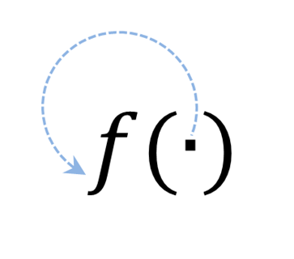
Rekurencja == rekursja
Rekurencja zwana rekursją, polega na wywołaniu przez funkcję samej siebie. Algorytmy rekurencyjne zastępują w pewnym sensie iteracje. Niekiedy problemy rozwiązywane tą techniką będą miały nieznacznie wolniejszy czas od iteracyjnego odpowiednika (wiąże się to z wywoływaniem funkcji), natomiast rozwiązanie niektórych problemów jest znacznie wygodniejsze.

Slide 69


Rekurencja - przykład graficzny

Slide 70
Rekurencja - zadania
Napisz metodę, która pozwoli obliczyć zadany element ciągu Fibonnaciego z wykorzystaniem rekurencji -> https://pl.wikipedia.org/wiki/Ci%C4%85g_Fibonacciego (zacznij od napisania kodu, który będzie realizował wyliczanie ciągu bez użycia rekurencji)
Napisz metodę, która pozwoli obliczyć silnię z danej liczby wykorzystując przy tym rekurencję.

Slide 71
Złożoność obliczeniowa

Slide 72
Złożoność obliczeniowa
Program komputerowy rozwiązujący określony problem posiada do swej dyspozycji dwa podstawowe zasoby:
czas
pamięć
Przez czasową złożoność obliczeniową rozumiemy ilość czasu niezbędnego do rozwiązania problemu w zależności od liczby danych wejściowych.
Złożoność pamięciowa określa z kolei liczbę komórek pamięci, która będzie zajęta przez dane i wyniki pośrednie tworzone w trakcie pracy algorytmu.

Slide 73
Odmiany złożoności
Ponieważ często zużycie zasobów w algorytmie uzależnione jest od postaci przetwarzanych danych, zarówno złożoność czasowa jak i pamięciowa może występować w trzech odmianach:
T_{O}(n) - optymistycznej
T_{A}(n) - średniej
T_{W}(n) - pesymistycznej

Slide 74

Przykład liczenia złożoności
Zadanie: Zastanówmy się ile wyniesie złożoność obliczeniowa optymistyczna, średnia i pesymistyczna dla poniższego problemu:
Dopóki w koszu są jabłka, wyjmij jedno jabłko z kosza, obejrzyj je, jeśli jest robaczywe, to zakończ. Inaczej odłóż je na bok i wróć do początku.

Slide 75
Przykład liczenia złożoności - rozwiązanie
Rozważmy, ile operacji dominujących (ocena jabłka) wykona ten algorytm dla n jabłek:
zakładamy przypadek optymistyczny - robaczywe jabłko napotkamy za pierwszym razem: T_{o}(n) = 1 - złożoność optymistyczna
zakładamy przypadek najgorszy - w koszu brak jabłek robaczywych lub robaczywe jabłko będzie wyjęte z kosza jako ostatnie: T_{w}(n) = n - złożoność pesymistyczna
w przypadku typowym robaczywe jabłko znajdziemy po przejrzeniu połowy jabłek w koszu - tzn. raz będzie ono wyciągnięte wcześniej, raz później, a średnio w ^{n}/₂ teście: T_{A}(n) = ^{n}/₂ - złożoność średnia, oczekiwana

Slide 76

Liczenie złożoności - podsumowanie
Złożoność optymistyczna określa zużycie zasobów dla najkorzystniejszego zestawu danych.
Złożoność średnia określa zużycie zasobów dla typowych (tzw. losowych) danych.
Złożoność pesymistyczna określa zużycie zasobów dla najbardziej niekorzystnego zestawu danych

Slide 77
Liczenie czasowej złożoności obliczeniowej - przykład
Zadanie: Zastanówmy się ile wyniesie czasowa złożoność obliczeniowa dla poniższego problemu:
Dane jest n liczb naturalnych, zsumuj je.
Wejście:
n - określa ile kolejnych liczb naturalnych ma być sumowane
Wyjście:
suma n kolejnych liczb naturalnych

Slide 78
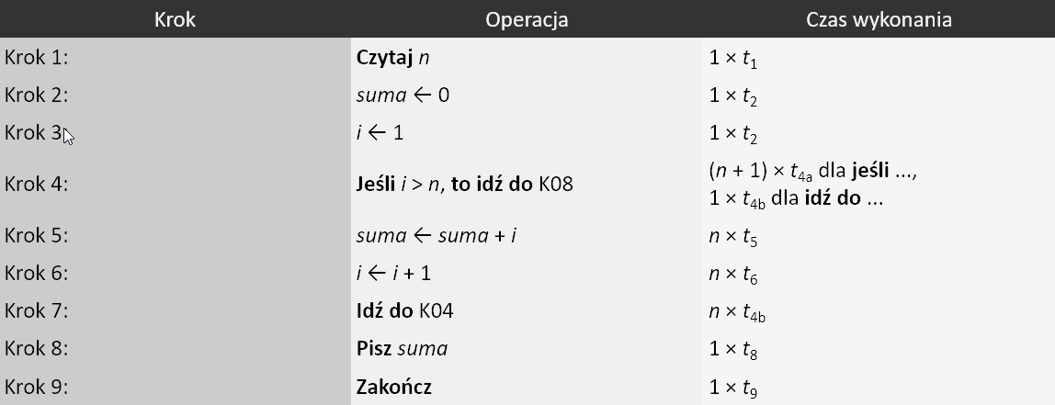
Liczenie czasowej złożoności obliczeniowej - rozwiązanie

Slide 79
Liczenie czasowej złożoności obliczeniowej - podsumowanie
Dobrym sposobem określenia złożoności czasowej jest wyznaczenie w algorytmie operacji dominującej i zliczenie liczby jej wykonań. Pozostałe operacje traktujemy jako nieistotne - tzn. ich czas wykonania jest pomijalnie mały w porównaniu z czasem wykonania wszystkich operacji dominujących. W naszym algorytmie taką operacją dominującą może na przykład jeden obieg pętli sumującej liczby naturalne.
Wniosek: złożoność algorytmu jest liniowa

Slide 80
Klasy złożoności
Przy analizie algorytmów korzysta się z tzw. klas złożoności obliczeniowej, które określają rząd funkcji T(n). Jednym ze sposobów określania rzędu tej funkcji jest popularna notacja omikron (zwana także notacją dużego O)
O(1) - stała klasa czasowej złożoności obliczeniowej - Algorytm wykonuje stałą liczbę operacji bez względu na rozmiar danych n.
O(n) - liniowa klasa czasowej złożoności obliczeniowej - Algorytm wykonuje stałą liczbę operacji dla każdej danej n.
O(n²) - kwadratowa klasa czasowej złożoności obliczeniowej - Dla każdej danej n algorytm wykonuje proporcjonalną do n liczbę operacji.
Oprócz powyższych istnieją również inne charakterystyczne klasy złożoności obliczeniowej: (O(log n) - logarytmiczna, O(n log n) - liniowo logarytmiczna, O(2^{n}), O(n!) - wykładnicza).
Analogicznie wyglądają klasy złożoności pamięciowe.

Slide 81
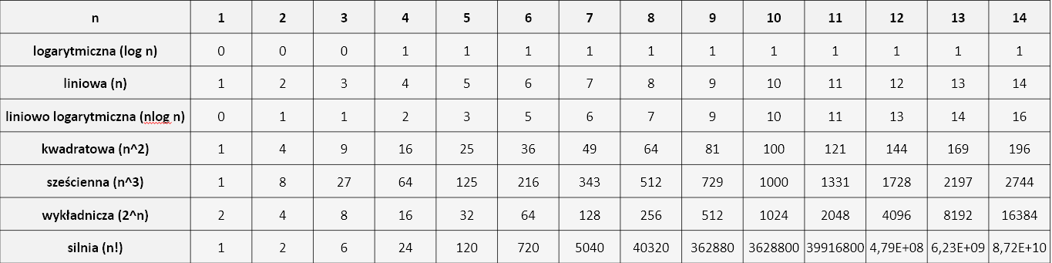
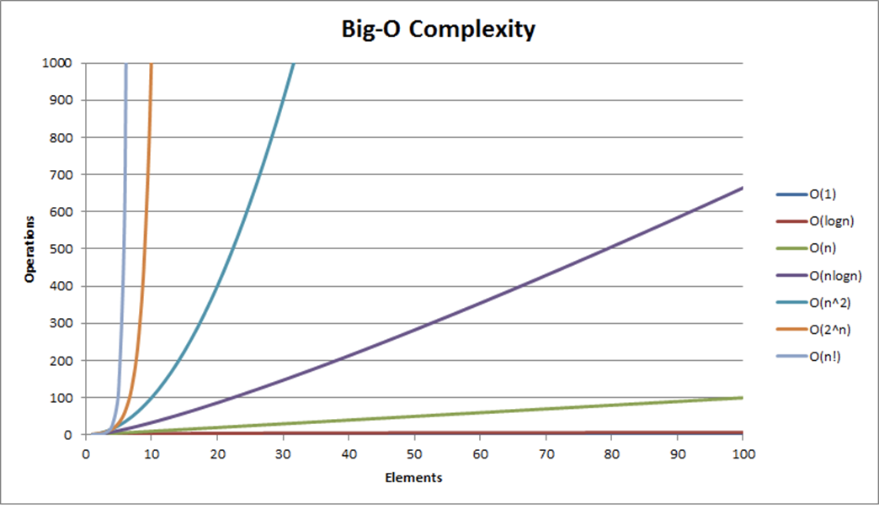
Klasy złożoności

Slide 82
Zadania - pl.spoj.com
https://pl.spoj.com/problems/TEST/
https://pl.spoj.com/problems/PRIME_T/
https://pl.spoj.com/problems/PA05_POT/
https://pl.spoj.com/problems/PP0501A/
https://pl.spoj.com/problems/FCTRL3/
https://pl.spoj.com/problems/CALC/
Dla każdego z powyższych postaraj się ocenić klasę złożoności Twojego algorytmu!

Slide 83


Slide 84

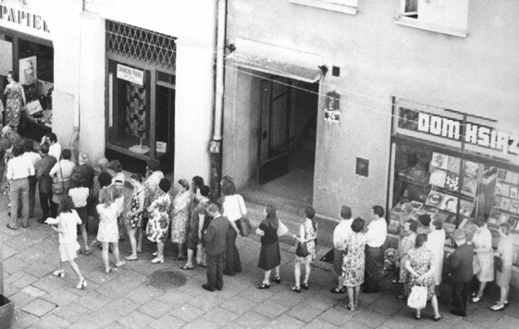
Stosy i kolejki

Slide 85
Operacje na stosie i kolejce
stos (stack)
odłożenie elementu (push)
zdjęcie elementu (pop)
podejrzenie wierzchniego elementu (peek)
sprawdzenie czy stos jest pusty
kolejka jednokierunkowa (queue)
zakolejkowanie elementu (enqueue / offer)
usunięcie elementu z kolejki (dequeue / poll)
podejrzenie elementu na początku kolejki (peek)
sprawdzenie czy kolejka jest pusta
kolejka dwukierunkowa (dequeue)
pozwala dodawać i usuwać elementy z obu stron
uogólnienie stosów i kolejek

Slide 86
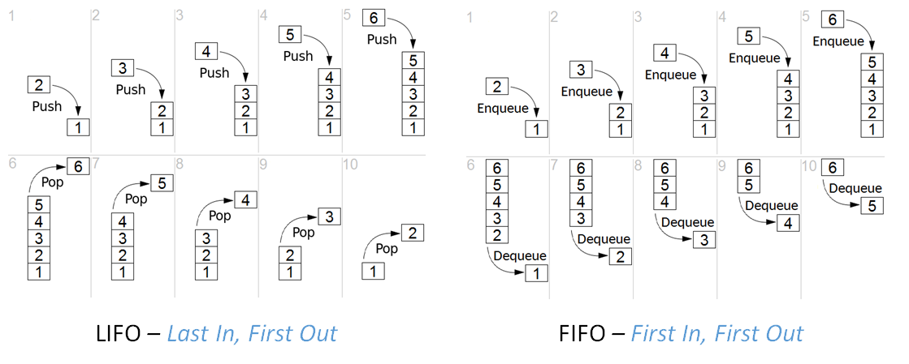
LIFO vs FIFO - https://visualgo.net/en/list

Slide 87
Stos
Stos jest strukturą liniowo uporządkowanych danych, gdzie:
jedynie ostatni element, zwany wierzchołkiem, jest w danym momencie dostępny
nowy element można dodać jedynie na wierzchołku stosu
usunąć element można jedynie z wierzchołka stosu
java.util.Stack

Slide 88

Podział na grupy
Dzielimy się na 5 grup 1 - Alpha
2 - Beta
3 - Gamma
4 - Delta
5 - Epsilon

Slide 89
Stos - zadanie - http://bit.ly/2E6E5DJ
A) Zaimplementuj stos jako klasę, która może przechowywać elementy zadeklarowanego typu. Dodaj i zaimplementuj metody push(), pop(), peek(), isEmpty(). Napisz testy (2++).
Alpha, Gamma, Epsilon -> wykorzystując tablicę
Beta, Delta -> wersja obiektowa (bez tablic, kolekcji)
B) Napisz metodę, która jako parametry przyjmuje liczbę dziesiętną oraz podstawę systemu pozycyjnego, a następnie zwraca w formie tekstowej zapis liczby w wybranym systemie (pseudokod dostępny jest na kolejnym slajdzie)
Wejście: L – wartość liczby; p – podstawa systemu docelowego Wyjście: Liczba L w systemie p
https://pl.spoj.com/problems/STOS/

Slide 90
Stos - zadanie - pseudokod
K01: Utwórz pusty stos S K02: S.push(L mod p) K03: L = L div p K04: Jeśli L > 0 idź do K02 K05: Dopóki !S.empty() wykonuj K06 i K07 K06: S.peek() // wypisz cyfrę ze stosu K07: S.pop() K08: Zakończ

Slide 91
Stos - zadanie - testy
should push element to empty stack
should push element to filled stack
should delete element after popping
should receive element when peeking but not delete it
should return zero as size of empty stack
should return correct size for non empty stack
...

Slide 92
Kolejka
java.util.Queue - kolejki dzielą się na dwa typy – LIFO (last-in, first-out) oraz FIFO (first-in, first-out). Ideą kolejki jest przechowywanie obiektów do przetworzenia w określonej kolejności. Wyróżniamy głowę oraz ogon kolejki.
java.util.LinkedList
java.util.ArrayDeque
Przechowuje elementy w tablicy. Zapewnia dostęp FIFO oraz LIFO (poprzez ogon).
java.util.PriorityQueue
Nie pozwala na wartości null. Każdy element ma swój priorytet wykonania.

Slide 93
Złożoność czasowa operacji na ArrayDeque
operacja |  |  |  | złożoność
stos | kolejka | kolejka dwukierunkowa | lista
push | offer | offerFirst, offerLast | add, addFirst, addLast | O(1)*
pop | poll | pollFirst, pollLast | remove, removeFirst, removeLast | O(1)
peek | peek | peekFirst, peekLast | getFirst, getLast | O(1)
size |  |  |  | O(1)
contains |  |  |  | O(n)
clear |  |  |  | O(n)

Slide 94
Zadania
Zaimplementuj klasę kolejki na podstawie klasy stos. Zmień implementację metod push(), pop(), peek(), isEmpty(). Utwórz interfejsy będące API każdej z klas. Napisz testy jednostkowe.
Napisz metodę pozwalającą sprawdzić podany ciąg znaków zawierający nawiasy okrągłe: "(", ")". Metoda powinna zwrócić true jeśli nawiasy są prawidłowo zagnieżdżone. Np. dla "(())" zwraca true, ale dla "())(" zwraca false. Inne znaki są ignorowane. Wykorzystaj testy do sprawdzenia swojego kodu. Uwaga: stos, czy kolejka? Napisz pseudokod w 1 kolejności.
* Rozszerz implementację kolejki i spraw by ta była dwukierunkowa. Dodaj do swojej implementacji odpowiednie metody.
* Zaimplementuj na swoim stosie kalkulator zachowujący kolejność działań dla: +, -, *, / (StringTokenizer, postfix notation) - https://pl.wikipedia.org/wiki/Odwrotna_notacja_polska
Pamiętaj o wykorzystaniu repozytorium kodu Git! * Dla chętnych.

Slide 95
Spotkanie #4
Programowanie I
poziom podstawowy

Slide 96
Rozkład jazdy
09:00 - powtórka
09:30 - kolekcja Set
10:30 - przerwa krótka
10:40 - kolekcja Set cd.
11:20 - klasy wewnętrzne i iteratory
12:40 - przerwa długa
13:00 - kolekcja Map
14:30 - przerwa krótka
14:40 - logi aplikacji (slf4j + logback)
16:00 - koniec zajęć :)

Slide 97
Set & Map

Slide 98
java.util.Set
Set
kolekcja danych, w której elementy nie mogą się powtarzać. Może zawierać co najwyżej jeden element o wartości null. Elementy w kolekcji są nieuporządkowane (jest jeden wyjątek - TreeSet!), nie można ich pobrać za pomocą indeksu.
O tym czy dwa obiekty są takie same decyduje:
w przypadku HashSet i LinkedHashSet metoda equals()
w przypadku TreeSet metoda compareTo()/compare()
Set
HashSet
TreeSet
LinkedHashSet

Slide 99
equals() vs ==
Operator == porównuje adresy obiektów w pamięci aplikacji
Klasa PersonOne nie nadpisuje metody equals()
PersonOne adam1 = new PersonOne("Adam", "Nowak");
PersonOne adam2 = new PersonOne("Adam", "Nowak");
System.out.println(adam1 == adam2); // zwraca false
System.out.println(adam1.equals(adam2)); // zwraca false

Slide 100
equals() vs ==
Metoda equals() domyślnie również porównuje adresy. Nadpisana powinna porównywać obiekty według logiki biznesowej danej aplikacji.
Klasa PersonTwo nadpisuje metodę equals() - sprawdza czy podane obiekty mają te same imię i nazwisko
PersonTwo marek1 = new PersonTwo("Marek", "Kropka");
PersonTwo marek2 = new PersonTwo("Marek", "Kropka");
System.out.println(marek1 == marek2); // zwraca false
System.out.println(marek1.equals(marek2)); // zwraca true
Pełny kod: pl.sda.set.Samples metoda hashCodeAndEquals()

Slide 101
java.util.HashSet i java.util.LinkedHashSet
Tablica z haszowaniem (ang. hash table)
struktura danych umożliwiająca szybki dostęp do danych, które przechowuje. Złożone są ze zwykłych tablic indeksowanych liczbami. Do obliczania indeksu dla podanego klucza służy funkcja haszująca (skrótu), która przekształca klucz do liczby w odpowiednim zakresie.
Funkcja skrótu
kubełki (ang. buckets)
W Javie do wyliczania indeksu tablicy z haszowaniem (jako składowa funkcji skrótu) używana jest wartość zwracana przez metodę hashCode().
Z tego mechanizmu korzystają:
HashSet
LinkedHashSet
HashMap
LinkedHashMap
1
2
3
...
15
16
...
P2
Adam Nowak
P3
P4
Jan Kowalski
Ewa Mądra
P1
Ania Mądra
P1, P2, … - obiekty dodawane do kolekcji opartej o tablicę z haszowaniem

Slide 102
hashCode() & equals()
Kontrakt między metodami equals() i hashCode()
a.equals(b) == true wówczas wymagane jest aby a.hashCode() == b.hashCode(),
Jeśli a.hashCode() == b.hashCode() to nie jest wymagane aby a.equals(b) == true.
equals - służy do porównywania obiektów oraz powinna być:
zwrotna - object.equals(object) == true
symetryczna - a.equals(b) == b.equals(a)
przechodnia - a.equals(b), b.equals(c), a.equals(c)
spójna - zawsze zwraca ten sam wynik dla tego samego porównania
hashCode - metoda zwracająca "skrót" danego obiektu (hash) w postaci danej typu int
najlepiej rozkład jednostajny
przyporządkowanie do grupy (tzw. kubełków lub wiaderek)
więcej niż jeden obiekt może mieć ten sam hash
zawsze zwraca tą samą wartość dla tego samego obiektu

Slide 103
HashSet vs LinkedHashSet vs TreeSet
 | HashSet | LinkedHashSet | TreeSet
Opis | tablica z haszowaniem | tablica z haszowaniem + dwustronnie połączona lista | drzewo czerwono-czarne
Wymagania | obiekty muszą mieć zaimplementowane (i zgodne) metody hashCode() i equals() | obiekty muszą mieć zaimplementowane (i zgodne) metody hashCode() i equals() | obiekt musi implementować Comparable albo odpowiedni Comparator musi zostać dostarczony
dodaj, usuń - metody add(), remove() | O(1) - średni czas O(log n) - najgorszy (gdy jest jeden kubełek) | O(1) - średni czas O(log n) - najgorszy | O(log n)
metoda contains() | O(1) - średni czas O(log n) - najgorszy | O(1) - średni czas O(log n) - najgorszy | O(log n)
iteracja (jeden krok) po kolekcji | O(1) | O(1) | O(1)
Notes:
https://en.wikiversity.org/wiki/Java_Collections_Overview

Slide 104
Klasy wewnętrzne
public class Product {
protected static class ByNameReversed {
public int compare(Product o1, Product o2) {
….
}
}
protected class ByNameAndId {
public int compare(Product o1, Product o2) {
….
}
}
...
}
Przykłady w kodzie: pl.sda.inner.Samples
klasa wewnętrzna to klasa zdefiniowana wewnątrz innej klasy
klasy wewnętrzne mogą być ukryte przed innymi klasami pakietu (mogą być private!)
dzięki nim można uniknąć kolizji nazw
porządkują kod
mogą być niestatyczne - wtedy mają dostęp do wszystkich składowych klasy otaczającej
mogą być statyczne - zadeklarowane ze specyfikatorem static - wtedy mają dostęp tylko do statycznych składowych klasy otaczającej

Slide 105
Iteratory
public interface Iterable<E> {
Iterator<E> iterator();
...
}
public interface Iterator<E> {
boolean hasNext();
E next();
default void remove() {...}
...
}
List<String> names = …;
Iterator<String> iterator = names.iterator();
while (iterator.hasNext()) {
String name = iterator.next();
...
}
interfejs Iterable służy do implementowania klas-kolekcji, których można użyć w pętli foreach
iteratory to obiekty umożliwiające iterowanie (czyli pobieranie) poszczególnych elementów ze zbioru danych np. z listy, mapy czy seta
żeby stworzyć własny iterator trzeba zaimplementować interfejs Iterator
metoda remove() jest opcjonalna - nie trzeba jej implementować. Jeżeli tego nie zrobimy a metoda zostanie wywołana wyrzucony zostanie wyjątek UnsupportedOperationException
listy mają bardziej rozbudowane iteratory: ListIterator
Przykłady w kodzie: pl.sda.iterator.Sample

Slide 106
java.util.Map
Map (słownik, tablica asocjacyjna)
kolekcja danych, w której przechowywane są pary danych: klucz i wartość. Klucze nie mogą się powtarzać. Umożliwia przypisanie do klucza konkretną wartość - jak w słowniku gdzie np. słowo po polsku to klucza a po angielsku to wartość.
O tym czy dwa klucze są takie same decyduje:
w przypadku HashMap i LinkedHashMap metoda equals()
w przypadku TreeMap metoda compareTo()/compare()
Map
HashMap
TreeMap
LinkedHashMap
Przykłady w kodzie: pl.sda.map.Samples

Slide 107
HashMap vs LinkedHashMap vs TreeMap
 | HashMap | LinkedHashMap | TreeMap
Opis | tablica z haszowaniem | tablica z haszowaniem + dwustronnie połączona lista | drzewo czerwono-czarne
Wymagania | obiekty muszą mieć zaimplementowane (i zgodne) metody hashCode() i equals() | obiekty muszą mieć zaimplementowane (i zgodne) metody hashCode() i equals() | obiekt musi implementować Comparable albo odpowiedni Comparator musi zostać dostarczony
dodaj, usuń - metody add(), remove() | O(1) - średni czas O(log n) - najgorszy (gdy jest jeden kubełek) | O(1) - średni czas O(log n) - najgorszy | O(log n)
metoda contains() | O(1) - średni czas O(log n) - najgorszy | O(1) - średni czas O(log n) - najgorszy | O(log n)
iteracja (jeden krok) po kolekcji | O(1) | O(1) | O(1)

Slide 108
Zadania
#set&map

Slide 109
Zadania
#set&map
Stwórz klasę, która będzie przechowywać listę obiektów klasy Citizen. Dodaj metody, które dodadzą i usuną obywatela z listy. Zaimplementuj w nowej klasie interfejs Iterable jako zwykłą iterację po liście.
Dodaj do klasy z pkt 1 metodę, która zwróci obiekt Iterable do przeszukiwania listy w odwrotnej kolejności.
* Zmodyfikuj klasę z pkt 1 tak żeby przyjmowała dowolne obiekty.
* Dodaj do klasy z pkt 3 metodę która przyjmie obiekt klasy Predicate, a zwróci obiekt Iterable, który zwróci tylko te obiekty które spełniają warunek zapisane w klasie Predicate.
Dodaj kod do metody pl.sda.mini_project.BooksManager.getAuthors() tak żeby zwracała zbiór autorów (imię i nazwisko jako String) posortowanych alfabetycznie.
Dodaj kod do metody BooksManager.getAuthorsBooks() tak żeby zwracała mapę gdzie kluczem jest autor (imię i nazwisko jako String), a wartością lista książek (obiekty klasy Book) tego autora znajdujących się w bibliotece.
Pamiętaj o wykorzystaniu repozytorium kodu Git! * Dla chętnych.
Notes:
Stronka z zadankami do różnych języków programowania
https://exercism.io/

Slide 110
Logi aplikacji

Slide 111
Definicje
Logi aplikacji
komunikat wygenerowany w kodzie (np. informacja o błędzie, o zakończeniu przetwarzania jakiś danych itp.) i przekazywany do odpowiednich miejsc, np. zapisany w pliku, wypisany na konsoli, wysłany do bazy danych itp.
Log
pojedynczy komunikat wygenerowany w kodzie i zapisany w odpowiednim miejscu, zawiera on różne informacje o zdarzeniu: czas, miejsce w kodzie (nazwa klasy, numer linii kodu), poziomie itp. Przykład:
2018-10-12 18:47:34.553 INFO [main] Samples[10] - Start of application.
Logger
obiekt klasy Logger używany do generowanie logów aplikacji w kodzie. Podstawowa klasa do logowania zdarzeń z kodu. Każdy logger ma swoją nazwę nadawana w momencie tworzenia loggera - dobrą praktyką jest używanie nazw klas jako nazw loggerów, wtedy loggery mogą tworzyć hierarchię zgodną z hierarchią klas - to ułatwia konfigurację logowania dla różnych części aplikacji.

Slide 112
Logback i SLF4J
<dependency>
<groupId>ch.qos.logback</groupId>
<artifactId>logback-classic</artifactId>
<version>1.2.3</version>
</dependency>
Simple Logging Facade for Java (SLF4J) - API służące do logowania zdarzeń w programach Java. To tylko interfejs (API), żeby móc logować zdarzenia trzeba dodać bibliotekę która to API obsługuje
Logback - jedna z najpopularniejszych bibliotek do logowania zdarzeń w aplikacjach Java. Implementuje natywnie API SLF4J.
Istnieje wiele innych bibliotek do logowania: Java Logging API (JUL), Log4J (jego następcą jest właśnie Logback), tinylog, Jakarta Commons Logging / Apache Commons Logging

Slide 113
Przykład
Kod, który generuje pojedynczy log
public class EngineX {
Logger logger = LoggerFactory.getLogger(getClass());
public void startEngine(int level) {
logger.info("Engine started with level: {}", level);
}
....
nazwa loggera
poziom
wiadomość z parametrem
Przykład pojedynczego loga
2018-14-12 19:34:52 INFO [main] pl.sda.systemX.EngineX[13] - Engine started with level: 10
data i godzina zdarzenia
nazwa loggera
nr linii kodu
poziom
nazwa wątka
wiadomość
Przykłady w kodzie: pl.sda.logging.Samples

Slide 114
Konfiguracja logback - plik logback.xml
<configuration>
<appender name="STDOUT" class="ch.qos.logback.core.ConsoleAppender">
<encoder>
<pattern>%d{YYYY-dd-MM HH:mm:ss.SSS} %-5level [%thread] %logger[%L] - %msg%n</pattern>
</encoder>
</appender>
<root level="INFO">
<appender-ref ref="STDOUT"/>
</root>
<logger name="pl.sda.logging.systemX" level="DEBUG" />
<appender-ref ref="FILE_X"/>
</logger>
</configuration>
appender - miejsce gdzie trafiają logi
wzorzec loga
odwołanie do appendera zdefiniowanego wyżej
konfiguracja root’a - bazowego loggera - po nim dziedziczą wszystkie inne
konfiguracja konkretnego loggera
Więcej na stronie: https://logback.qos.ch/manual/configuration.html

Slide 115
Poziomy logowanie i symbole we wzorcu
Poziomy logów i co powinniśmy w nich logować:
ERROR - krytyczne błędy, które uniemożliwiają bądź mocno utrudniają pracę aplikacji
WARN - ostrzeżenia o błędach które wystąpiły, ale zostały obsłużone i nie wpływają na pracę aplikacji
INFO - informacje do audytu, zakończenie realizacji ważnego procesu
DEBUG - szczegółowe informacje developerskie
TRACE - bardziej szczegółowe informacje
Symbole w wzorcu:
%msg - komunikat wprowadzony w kodzie aplikacji
%logger - nazwa loggera który stworzył komunikat
%L - nr linii w której komunikat został stworzony
%date - data zdarzenia
%level - poziom loga
%thread - nazwa wątku z którego wyszedł komunikat
%n - symbol nowego wiersza
Więcej na stronie: https://logback.qos.ch/manual/layouts.html

Slide 116
Zadania
#logging

Slide 117
Zadania
#logging
Dodaj do wszystkich metod klasy pl.sda.mini_project.BooksManager szczegółową informację (poziom DEBUG) o wykonaniu
Dodaj do klasy z pkt 1 logowanie błędu gdy user próbuje usunąć książkę której id nie ma na liście.
Dodaj do klasy z pkt 1 logowanie informacji zaraz po tym jak klasa zostanie zainicjalizowana w konstruktorze.
Skonfiguruj logbacka tak żeby wypisywał na konsolę wszystkie logi
Dodaj w konfiguracji zapis do pliku - tylko logów z poziomem WARN i wyżej
Pamiętaj o wykorzystaniu repozytorium kodu Git!

Slide 118
Pytania?

Slide 119
Spotkanie #5
Programowanie I
poziom podstawowy

Slide 120

Rozkład jazdy

Slide 121
Sortowanie
Sortowanie danych jest jednym z podstawowych problemów programowania komputerów, z którym prędzej czy później spotka się każdy programista. Proces ten polega na uporządkowaniu zbioru danych względem pewnych cech charakterystycznych dla każdego elementu tego zbioru.
sport - wyniki uzyskane przez poszczególnych zawodników należy ułożyć w określonej kolejności, aby wyłonić zwycięzcę oraz podać lokatę każdego zawodnika
grafika - wiele algorytmów graficznych wymaga porządkowania elementów, np. ścian obiektów ze względu na odległość od obserwatora, uporządkowanie takie pozwala później określić, które ze ścian są zakrywane przez inne ściany dając w efekcie obraz trójwymiarowy
bazy danych - informacja przechowywana w bazie danych może wymagać różnego rodzaju uporządkowania, np. lista książek może być alfabetycznie porządkowana wg autorów lub tytułów, co znacznie ułatwia znalezienie określonej pozycji

Slide 122
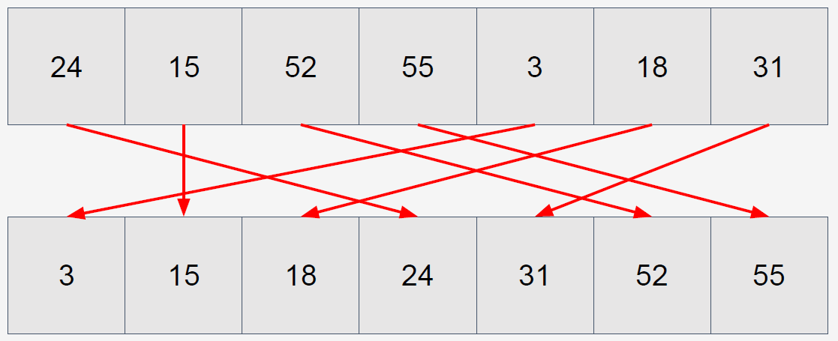
W jaki sposób sortuje człowiek, a w jaki sposób komputer?
https://bost.ocks.org/mike/algorithms/

Slide 123
Rodzaje algorytmów https://www.cs.usfca.edu/~galles/visualization/ComparisonSort.html https://visualgo.net/en/sorting
stabilne - gdy po posortowaniu elementy o równej wartości będą występowały w takiej samej kolejności jaką miały w zbiorze nieposortowanym
sortowanie bąbelkowe (ang. bubble sort) – O(n²)
sortowanie przez wstawianie (ang. insertion sort) – O(n²)
sortowanie przez scalanie (ang. merge sort) – O(nlog n) wymaga O(n) dodatkowej pamięci
sortowanie przez zliczanie (ang. counting sort) – O(n+k) wymaga O(n+k) dodatkowej pamięci
niestabilne - gdy po posortowaniu elementy o równej wartości nie będą występowały w takiej samej kolejności jaką miały w zbiorze nieposortowanym
sortowanie przez wybieranie (ang. selection sort) O(n²)
sortowanie szybkie – (ang. quicksort) O(nlog n) pesymistyczny O(n²)
sortowanie przez kopcowanie – (ang. heapsort) O(nlog n)
Kolekcje w Java domyślnie wykorzystują merge sort

Slide 124
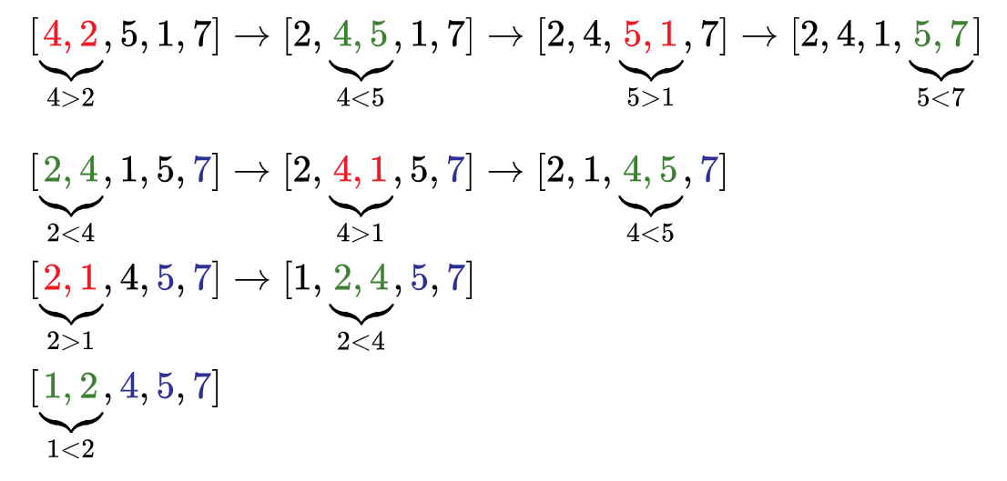
Sortowanie bąbelkowe (ang. bubble sort)
Prosta metoda sortowania o złożoności czasowej O(n²) i pamięciowej O(1). Oznacza to, że sortowanie bąbelkowe nie poradzi sobie z porządkowaniem większych zbiorów.
Polega na porównywaniu dwóch kolejnych elementów i zamianie ich kolejności, jeżeli zaburza ona porządek, w jakim się sortuje tablicę. Sortowanie kończy się, gdy podczas kolejnego przejścia nie dokonano żadnej zmiany.
procedure bubbleSort(A : lista elementów do posortowania) n = liczba_elementów(A) do for (i = 0; i < n-1; i++) do: if A[i] > A[i+1] then swap(A[i], A[i+1]) end if end for n = n-1 while n > 1 end procedure
https://youtu.be/lyZQPjUT5B4

Slide 125
Podział na grupy
Dzielimy się na 5 grup 1 - Alpha
2 - Beta
3 - Gamma
4 - Delta
5 - Epsilon

Slide 126
Sortowanie bąbelkowe - zadania
Napisz metodę, która generować będzie tablicę N losowych liczb całkowitych z zakresu A .. B.
Napisz metodę wykorzystującą algorytm sortowania bąbelkowego w oparciu o tablice.
Wygeneruj różnej wielkości tablice losowych liczb [10, 100, 1000, 1000000] i wykorzystaj metodę do posortowania wartości. Sprawdź czas działania dla poszczególnych sortowań.
Napisz testy sprawdzające poprawność działania algorytmu.
Testy:
should sort array ascending by default
should sort array depending on the order
should leave sorted array unchanged
should throw exception if array is null
should not throw exception if array is zero-sized
should sort if elements are not unique
Dodatkowo: https://pl.spoj.com/problems/FR_01_09/

Slide 127
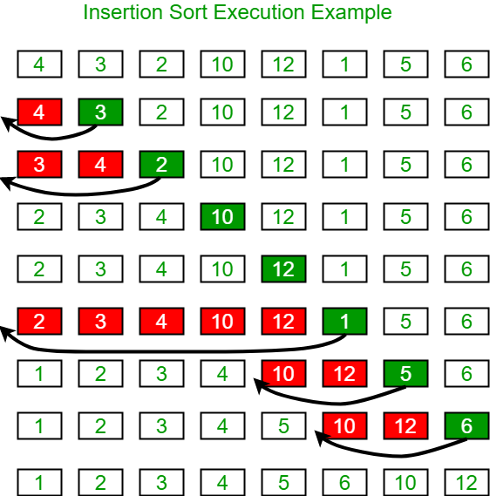
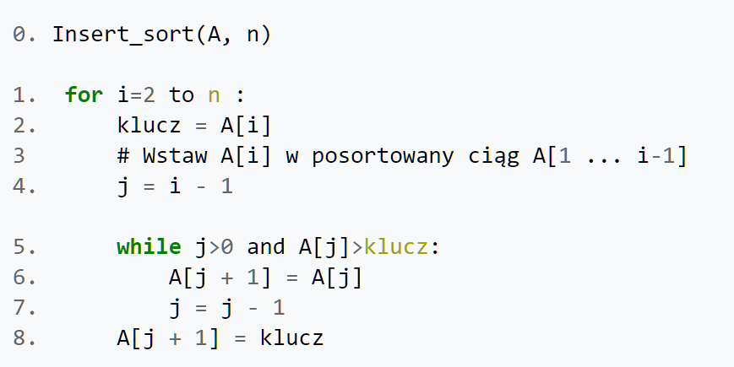
Sortowanie przez wstawianie (ang. insertion sort)
Jest efektywny dla niewielkiej liczby elementów, a jego złożoność wynosi O(n²). Intuicyjnie można porównać do układania kolejnych kart w talii. Najpierw bierzemy pierwszą kartę. Następnie pobieramy kolejne, aż do wyczerpania talii. Każdą pobraną kartę porównujemy z kartami, które już trzymamy w ręce i szukamy dla niej miejsca. Gdy znajdziemy takie miejsce, rozsuwamy karty i nową wstawiamy na przygotowane w ten sposób miejsce. Operacja jest powtarzana, aż cały zbiór zostanie posortowany.
A – tablica danych przeznaczonych do posortowania (indeksowana od 1 do n) n – liczba elementów w tablicy A
https://youtu.be/ROalU379l3U

Slide 128
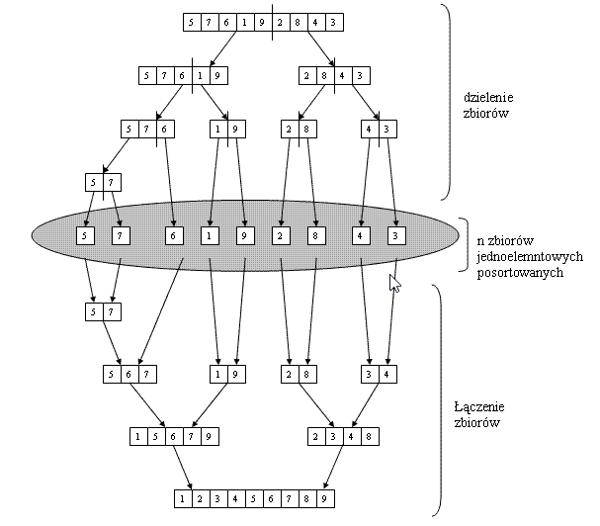
Sortowanie przez scalanie (ang. merge sort)
Rekurencyjny algorytm sortowania danych, stosujący metodę dziel i zwyciężaj. Złożoność obliczeniowa wynosi O(nlog n), ale wymaga przy tym O(n) dodatkowej pamięci.
Wyróżnić można trzy podstawowe kroki:
podziel zestaw danych na dwie części
zastosuj sortowanie przez scalanie dla każdej z nich oddzielnie, chyba że pozostał już tylko jeden element
połącz posortowane podciągi w jeden ciąg posortowany
https://youtu.be/XaqR3G_NVoo

Slide 129
Sortowanie przez zliczanie (ang. counting sort)
Metoda sortowania danych, która polega na sprawdzeniu ile wystąpień kluczy mniejszych od danego występuje w sortowanej tablicy. Jej złożoność obliczeniowa wynosi O(n+k) - gdzie n jest liczbą elementów zbioru do posortowania, a k jest ilością znaków zastosowanego przedziału, ale wymaga O(n+k) dodatkowej pamięci. Algorytm zakłada, że klucze elementów należą do skończonego zbioru (np. są to znaki z przedziału A - Z), co ogranicza możliwości jego zastosowania.
Zobrazowanie algorytmu działania:
https://www.youtube.com/watch?v=7zuGmKfUt7s

Slide 130
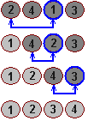
Sortowanie przez wybieranie (ang. selection sort)
Jedna z prostszych metod sortowania o złożoności O(n²). Polega na wyszukaniu elementu mającego się znaleźć na żądanej pozycji i zamianie miejscami z tym, który jest tam obecnie. Operacja jest wykonywana dla wszystkich indeksów sortowanej tablicy. Algorytm przedstawia się następująco: 1) wyszukaj minimalną wartość z tablicy spośród elementów od i do końca tablicy 2) zamień wartość minimalną, z elementem na pozycji i
Gdy zamiast wartości minimalnej wybierana będzie maksymalna, wówczas tablica będzie posortowana od największego do najmniejszego elementu.
https://youtu.be/Ns4TPTC8whw

Slide 131
Sortowanie szybkie (ang. quicksort)
Algorytm sortowania szybkiego jest uważany za najszybszy algorytm dla danych losowych. Zasada jego działania opiera się o metodę dziel i zwyciężaj. Zbiór danych zostaje podzielony na dwa podzbiory i każdy z nich jest sortowany niezależnie od drugiego. Złożoność obliczeniowa wynosi O(nlog n) (pesymistyczna O(n²)).
Quicksort(A as array, low as int, high as int) { if (low < high) { pivot_location = Partition(A, low, high) Quicksort(A, low, pivot_location - 1) Quicksort(A, pivot_location + 1, high) } }
Partition(A as array, low as int, high as int) { pivot = A[high] i = low - 1 for j = low to high { if (A[j] <= pivot) then {
i = i + 1 swap(A[j], A[i]) }
j = j + 1 }
i = i + 1 swap(A[high], A[i]) return i
}
https://youtu.be/ywWBy6J5gz8

Slide 132
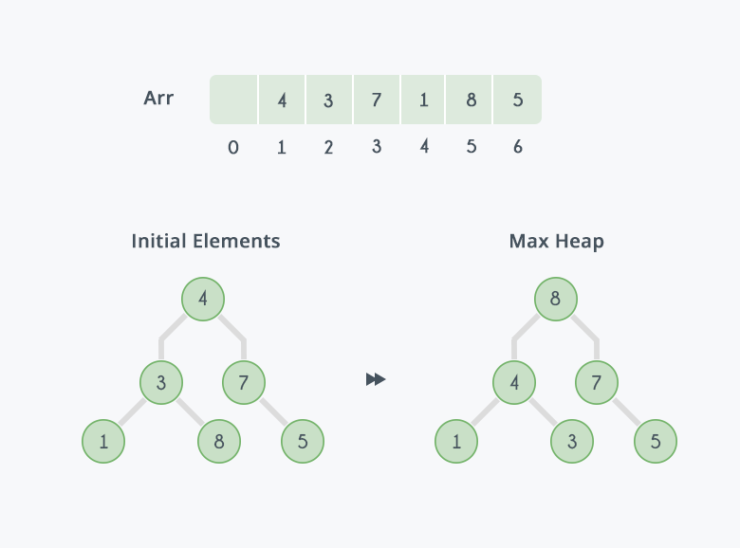
Sortowanie przez kopcowanie (ang. heapsort) https://www.cs.usfca.edu/~galles/visualization/HeapSort.html
Zwane również sortowaniem stogowym – choć niestabilny, to jednak szybki i niepochłaniający wiele pamięci (złożoność czasowa wynosi O(nlog n), a pamięciowa – O(n)
Heapsort(A) { BuildHeap(A) for i <- length(A) downto 2 { exchange A[1] <-> A[i] heapsize <- heapsize -1 Heapify(A, 1) } BuildHeap(A) { heapsize <- length(A) for i <- floor( length/2 ) downto 1 Heapify(A, i) }
Heapify(A, i) { le <- left(i) ri <- right(i) if (le<=heapsize) and (A[le]>A[i]) largest <- le else largest <- i if (ri<=heapsize) and (A[ri]>A[largest]) largest <- ri if (largest != i) { exchange A[i] <-> A[largest] Heapify(A, largest) } }
https://youtu.be/Xw2D9aJRBY4

Slide 133
Podział na grupy
Grupa Alpha -> sortowanie przez wstawianie
Grupa Beta -> sortowanie przez szybkie
Grupa Gamma -> sortowanie przez zliczanie
Grupa Delta -> sortowanie scalanie
Grupa Epsilon -> sortowanie przez wybieranie

Slide 134
Sortowania - zadania
Napisz metodę wykorzystującą algorytm sortowania [???].
Wygeneruj różnej wielkości tablice losowych liczb [10, 100, 1000, 1000000] i wykorzystaj metodę do posortowania wartości. Sprawdź czas działania dla poszczególnych sortowań.
Napisz testy sprawdzające poprawność działania algorytmu.
Porównaj z innymi grupami czasy działania Waszych algorytmów.
Testy:
should sort array ascending by default
should sort array depending on the order
should leave sorted array unchanged
should throw exception if array is null
should not throw exception if array is zero-sized
should sort if elements are not unique

Slide 135
Zadania dodatkowe
https://www.spoj.com/problems/TSORT/
https://pl.spoj.com/problems/JSORTBIZ/
https://pl.spoj.com/problems/XYZSORT/
https://pl.spoj.com/problems/SBANK/
https://www.spoj.com/problems/CODESPTB/
* https://www.spoj.com/problems/SSORT/ -> http://isolvedaproblem.blogspot.com/2012/02/silly-sort.html

Slide 136

Drzewa

Slide 137
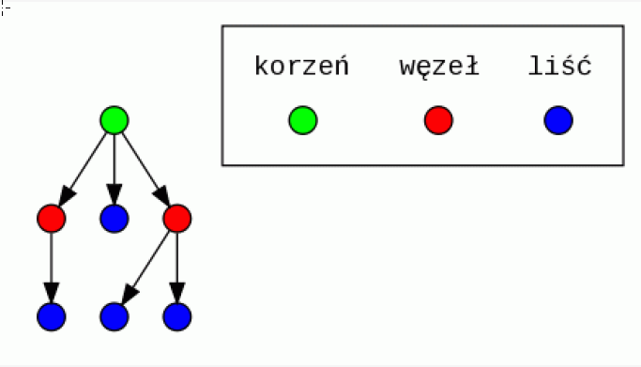
Drzewa
Dla każdego drzewa wyróżniony jest jeden, charakterystyczny element - korzeń. Korzeń jest jedynym elementem drzewa, który nie posiada elementów poprzednich. Dla każdego innego elementu określony jest dokładnie jeden element poprzedni. Dla każdego elementu, oprócz ostatnich, tzw. liści, istnieje co najmniej 1 element następny. Jeżeli liczba następnych elementów wynosi nie więcej niż 2 to drzewo nazywamy binarnym, jeżeli natomiast liczba elementów wynosi dokładnie 2 to drzewo nazywamy pełnym drzewem binarnym.

Slide 138
Drzewa - pojęcia
zbudowane z węzłów i to w nich trzymane są dane
węzły są ze sobą powiązane w sposób hierarchiczny za pomocą krawędzi
pierwszy węzeł drzewa nazywa się korzeniem
od niego "wyrastają" pozostałe węzły, które będziemy nazywać synami
synowie są węzłami podrzędnymi w strukturze hierarchicznej
synowie tego samego ojca są nazywani braćmi
węzeł nadrzędny w stosunku do syna nazwiemy ojcem
ojcowie są węzłami nadrzędnymi w strukturze hierarchicznej
jeśli węzeł nie posiada synów, to nazywa się liściem
jeśli węzeł posiada syna nazywa się węzłem wewnętrznym

Slide 139
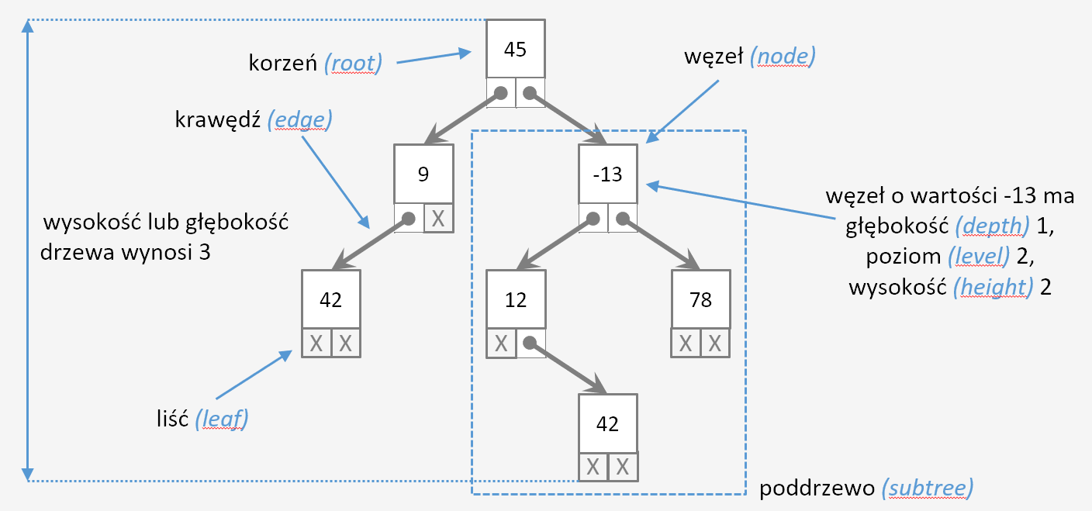
Drzewa

Slide 140
Drzewa - przykładowe operacje
wyszukiwanie elementu
dodanie elementu
usunięcie elementu
znajdywanie najniższego wspólnego przodka dwóch węzłów
przechodzenie drzewa (tree traversal)
wzdłużne (pre-order)
poprzeczne (in-order)
wsteczne (post-order)
poziomami (level-order)

Slide 141
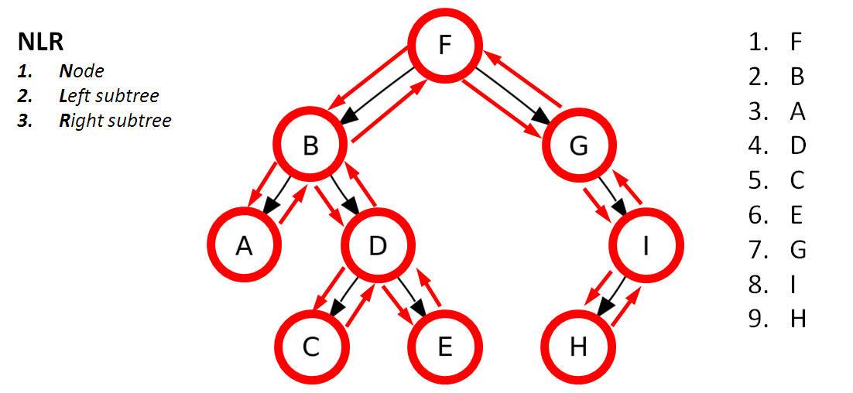
Drzewa - przejście wzdłużne (pre-order)

Slide 142
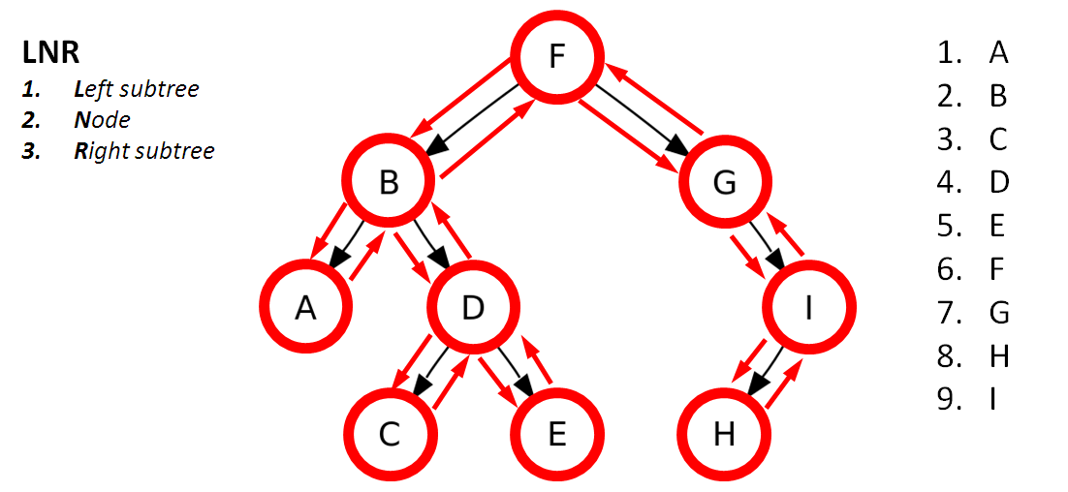
Drzewa - przejście poprzeczne (in-order)

Slide 143
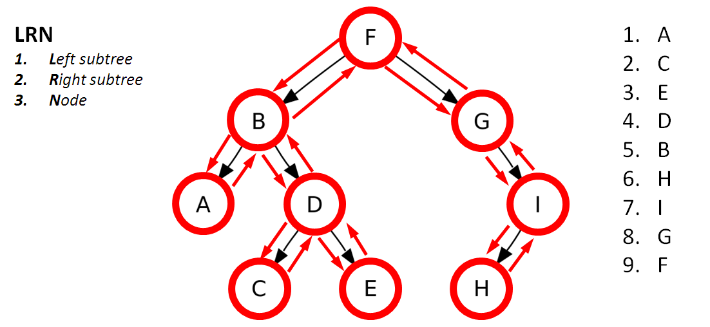
Drzewa - przejście wsteczne (post-order)

Slide 144
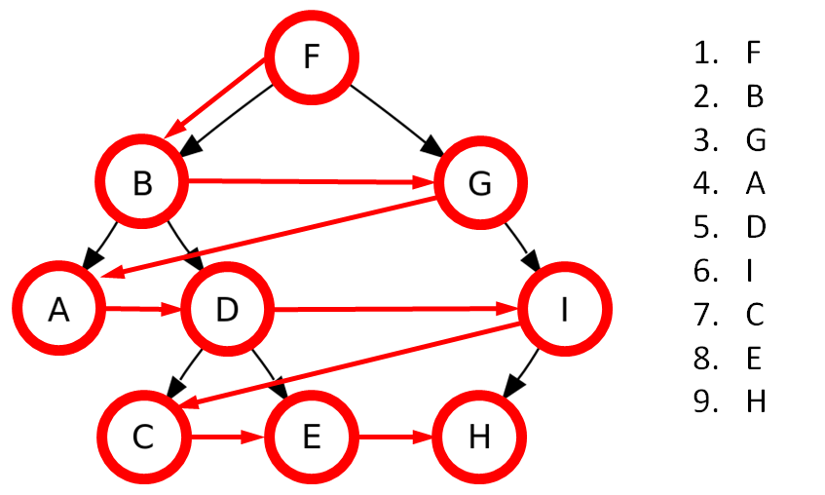
Drzewa - przejście poziomami (level-order)

Slide 145
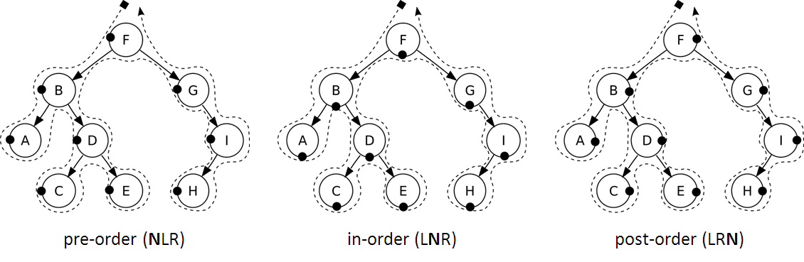
Drzewa - porównanie przejść

Slide 146
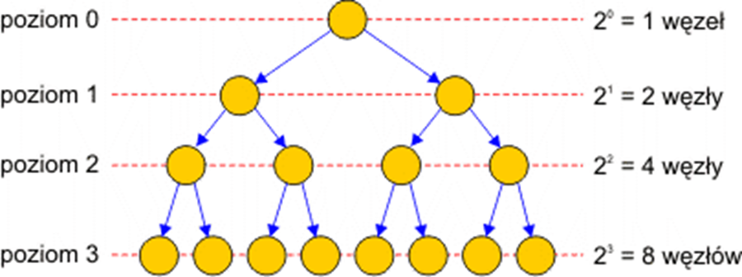
Drzewa binarne
Dla regularnego drzewa binarnego liczba węzłów na poziomie k-tym jest zawsze równa 2^{k} Liczba wszystkich węzłów, czyli rozmiar drzewa jest równa 2^{p} - 1, gdzie p oznacza liczbę poziomów

Slide 147
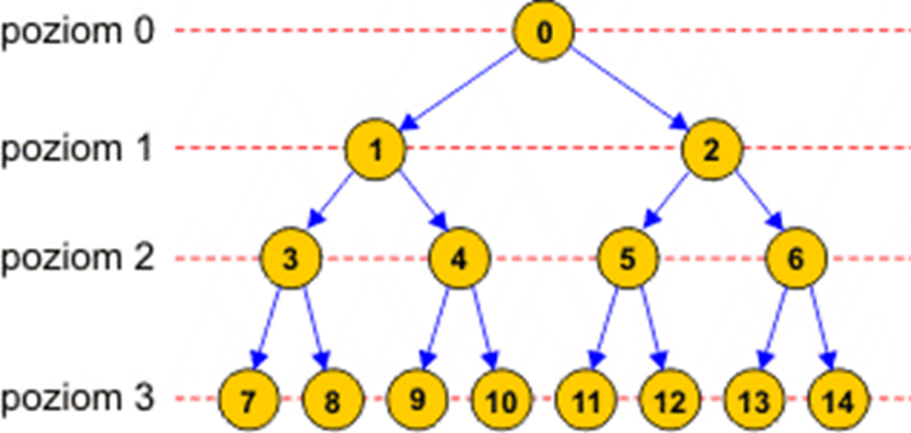
Drzewa binarne
Każdy z węzłów można ponumerować idąc od lewej do prawej

Slide 148
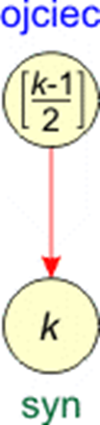

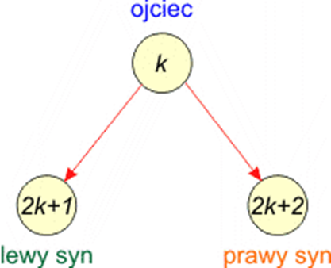
Drzewa binarne
Numery węzłów są powiązane ze strukturą hierarchii drzewa prostymi zależnościami

Slide 149
Zadania - https://visualgo.net/en/bst
Napisz klasy Tree i Node, które pozwolą zbudować binarne drzewo poszukiwań (ang. Binary Search Tree (BST)) przechowujące wartości typu int.
Napisz metodę przechodzącą drzewo systemem (zacznij od pseudokodu):
in-order
* pre-order
* post-order
* Napisz metodę zwracającą liczbę liści w drzewie (pseudokod na następnym slajdzie)
* Napisz metodę, która obliczy wysokość drzewa (pseudokod na następnym slajdzie)
* Napisz testy sprawdzające Twój kod.
Pamiętaj o wykorzystaniu repozytorium kodu Git! * Dla chętnych.

Slide 150
Pseudokod
getLeafCount(node) 1) If node is NULL then return 0. 2) Else If left and right child nodes are NULL return 1. 3) Else recursively calculate leaf count of the tree using below formula. Leaf count of a tree = Leaf count of left subtree + Leaf count of right subtree
maxDepth(root) 1. If tree is empty then return 0 2. Else (a) Get the max depth of left subtree recursively i.e., call maxDepth(tree -> left-subtree) (a) Get the max depth of right subtree recursively i.e., call maxDepth(tree -> right-subtree) (c) Get the max of max depths of left and right subtrees and add 1 to it for the current node. max_depth = max(max dept of left subtree, max depth of right subtree) + 1 (d) Return max_depth

Slide 151
Spotkanie #6
Programowanie I
poziom podstawowy

Slide 152
Rozkład jazdy
09:00 - powtórka -TEST
09:30 - projekt R-A-V
10:30 - przerwa krótka
10:35 - projekt R-A-V
12:00 - przerwa długa
12:30 - podsumowanie testu
13:00 - projekt R-A-V
14:30 - przerwa krótka
14:35 - projekt R-A-V

Slide 153
Test
Notes:
Test: https://goo.gl/VTaj3F

Slide 154
Podsumowanie
w praktyce

Slide 155
Architektura wielowarstwowa
Architektura wielowarstwowa (ang. multi-tier architecture/n-tier architecture)
architektura komputerowa (typu klient-serwer), która definiuje kilka niezależnych warstw:
interfejsu użytkownika, przetwarzania danych i składowania danych.
Każda z warstw może być oddzielnie rozwijana i aktualizowana, co ułatwia ich utrzymanie i nie wpływa negatywnie na funkcjonowanie pozostałych warstw.
Klient 1
żądanie (ang. request)
Klient 2
architektura dwuwarstwowa – przetwarzanie i składowanie danych odbywa się w jednym module
architektura trójwarstwowa – przetwarzanie i składowanie danych następuje w dwóch osobnych modułach
architektura wielowarstwowa – przetwarzanie, składowanie i inne operacje na danych odbywają się w wielu osobnych modułach.
Klient 3
Serwer
Klient 4
odpowiedź (ang. response)

Slide 156
Architektura trójwarstwowa
Dane
Prezentacja
Logika biznesowa
interfejs użytkownika - interakcja z użytkownikiem: wyświetlanie danych i przyjmowanie żądań
front-end
HTML5, JavaScript, CSS
przetwarzanie danych, wdrażanie reguł biznesowych, przekazywanie danych między warstwami
back-end
Java, .NET, C#, Python, C++
baza danych, przechowywanie, pobieranie i zapisywanie danych
back-end
MySQL, Oracle, PostgreSQL, Microsoft SQL Server, MongoDB

Slide 157
Projektowanie aplikacji - podejście bottom-up
Zaczynamy od zdefiniowania podstawowych danych/encji które powinny wejść w skład aplikacji
Tworzymy z nich model domeny/dziedziny (ang. domain model)
Do każdego z elementów modelu dziedziny tworzymy klasy: nadajemy im nazwy i tworzymy pola z danymi
Dodajemy funkcjonalności od prostych po bardziej skomplikowane
Wprowadzamy relacje między obiektami, niejako przenosimy się jeden stopień wyżej i na podstawie tego co zrobiliśmy w poprzednich krokach budujemy dalsze funkcjonalności
Tworzymy bazę danych na podstawie modelu dziedziny. Mapujemy klasy/obiekty na tabele w bazie danych. Dodajemy kod do obsługi połączenia z bazą.
Tworzymy interfejs użytkownika i zapełniamy go danymi, które stworzyliśmy wcześniej

Slide 158
Projekt R-A-V - Rent A Vehicle
Wymagania klienta:
Potrzebuję program, który będzie umożliwiał wynajem różnego rodzaju pojazdów przez moich klientów.
Przykładowe rodzaje pojazdów: samochód, motorówka, amfibia. W przyszłości mogą dojść inne.
Pojazdy będą podzielone na trzy główne kategorie: pojazdy jeżdżące, latające i pływające. Może się zdarzyć że jeden pojazd będzie zawierał się w więcej niż jednej kategorii (np. amfibia)
Każda z kategorii ma swoja specyficzne właściwości (np. pojazdy pływające - wyporność)
Chciałbym mieć możliwość tworzenia i aktualizacji bazy pojazdów. Operacje na tej bazie powinny być zastrzeżone tylko dla administratorów platformy.
Moi klienci powinni mieć możliwość przeglądania pojazdów do wypożyczenia, filtrowania po: dostępności, kategorii i właściwościach specyficznych (np. rodzaj silnika, maksymalny dystans, maksymalna wysokość, ilość osób itp).
Klienci powinni też mieć możliwość zamówienia pojazdu na dany okres czasu, a także zwrócenia go gdy przestanie im być potrzebny.

Slide 159
Projekt R-A-V - Zadanie nr 1
Kilka pytań na początek - zastanówmy się:
jakie elementy powinny wejść w skład projektu?
co jest jego podstawowym zadaniem?
na jakich danych powinien działać?
kto ma korzystać z aplikacji?
Na podstawie powyższych przemyśleń spróbuj stworzyć model dziedziny, czyli stwórz klasy odpowiadające poszczególnym elementom projektu.

Slide 160
Projekt R-A-V - model domeny
Pojazdy do wypożyczenia:
samochód (ang. Car) - właściwości:
identyfikator (ang. vin)
status (ang. status)
nazwa (ang. name)
data produkcji (ang. productionDate)
maksymalny dystans w kilometrach (ang. maxDistance)
rodzaj nadwozia (ang. bodyType)
motorówka (ang. Motorboat) - właściwości:
identyfikator (ang. vin)
status (ang. status)
nazwa (ang. name)
data produkcji (ang. productionDate)
maksymalny zasięg w milach morskich (ang. maxDistance)
wyporność (ang. displacement)
amfibia (ang. Amphibian) - właściwości:
identyfikator (ang. vin)
status (ang. status)
nazwa (ang. name)
data produkcji (ang. productionDate)
maksymalny dystans w kilometrach (ang. maxDistanceKm)
maksymalny dystans w milach morskich (ang. maxDistanceMiles)
wyporność (ang. displacement)

Slide 161
Projekt R-A-V - model domeny
Użytkownicy i zamówienia:
użytkownik (ang. User) - właściwości:
login (ang. login)
hasło (ang. password)
typ: klient/administrator (ang. userType)
zamówienie (ang. Order) - właściwości:
identyfikator (ang. id)
klient (ang. customer)
pojazd (ang. vehicle)
data wypożyczenia (ang. startDate)
data zwrotu (ang. endDate)

Slide 162
Zasady/reguły wytwarzania programowania
DRY (ang. Don't Repeat Yourself)
Nie powtarzaj się!
reguła zalecająca unikanie różnego rodzaju powtórzeń wykonywanych przez programistów
w tym powtórzeń w kodzie źródłowym, zamiast ‘kopiuj-wklej’ stosujmy:
dobrze zdefiniowane metody, klasy
dziedziczenie
kompozycje
automatyzuj co się da:
proces budowania aplikacji: kompilowanie, testowanie, wdrażanie - Maven!
zamiast ręcznie wykonywanych czynności - pisz skrypty

Slide 163
Projekt R-A-V - Zadanie nr 2
Stwórz klasę typu DAO (ang. Data Access Object) to przechowywania i aktualizacji pojazdów oraz użytkowników (VehiclesDao, UsersDao).
Dodaj metody do pobierania wszystkich pojazdów i użytkowników
Dodaj metodę do dodawania pojazdów i użytkownika.
Dodaj metodę do usuwania pojazdów i użytkownika po id. Jeżeli pojazd/użytkownik o podanym id nie istnieje metoda powinna zwrócić false, w przeciwnym wypadku true.
Dodaj logowanie zdarzeń w klasie - wystarczy zalogować zdarzenia wyjątkowe (np.: brak danych)
Dodaj testy do metod klasy

Slide 164
Zasady/reguły wytwarzania programowania
KISS (ang. Keep It Simple, Stupid)
Nie komplikuj, głupcze!
reguła zalecająca pisanie kodu tak prostego jak to możliwe
nie piszmy kodu “na zapas” - który może kiedyś się przyda
twój kod podczas analizy nie powinien zmuszać do zbytniego myślenia.
gdy po jakimś czasie wracasz do swojego kodu i nie wiesz co tam się dzieje, to znak, że musisz nad tym popracować ;)
zasada powiązana z TDD (Test Driven Development) - piszemy tyle kodu ile potrzebne żeby nasz test przeszedł
polski odpowiednik: BUZI - Bez Udziwnień Zapisu, Idioto :)

Slide 165
Projekt R-A-V - Zadanie nr 3
Dodaj do klasy VehiclesDao metodę do wyszukiwania pojazdów po parametrach:
kategoria: pojazd jeżdżący, latający lub pływający
status: dostępny/niedostępny
wiek pojazdu: 0-2 lat, 2-5 lat, starsze
dla pojazdów jeżdżących wyszukiwanie po typie nadwozia
dla pojazdów pływających wyszukiwanie po wyporności
Dodaj logowanie zdarzeń w klasie - wystarczy zalogować zdarzenia wyjątkowe (np.: brak danych)
Dodaj testy do nowej metody

Slide 166
Zasady/reguły wytwarzania programowania
SOLID
S - Single responsibility (pojedyncza odpowiedzialność)
O - Open - closed (otwarte – zamknięte)
L - Liskov substitution (podstawianie Liskov)
I - Interface segregation (segregacja interfejsów)
D - Dependency inversion (odwracanie zależności)
Notes:
https://devcave.pl/notatnik-juniora/zasady-projektowania-kodu
https://sniacnajavie.pl/solid-kiss-dry-zasady-programowania

Slide 167
Projekt R-A-V - Zadanie nr 4
Stwórz klasę do zapisywania i zarządzania zamówieniami: OrdersDao.
Dodaj metodę do zamówienia pojazdu.
Dodaj metodę do zwrócenia pojazdu.
Dodaj metodę do sprawdzenia czy dany pojazd jest dostępny w danym przedziale czasu.
Dodaj metodę zwracającą historię zamówień podanego klienta.
Dodaj logowanie zdarzeń w klasie
Dodaj testy do metod klasy

Slide 168
Projekt R-A-V - Zadanie nr 5
Stwórz główną klasę-serwis do zarządzania aplikacją R-A-V: RavService
Dodaj metodę do logowania użytkownika.
Dodaj metodę do wyszukiwania pojazdów.
Dodaj metody do wypożyczenia i zwrotu pojazdu.
Dodaj metodę zwracającą historię zamówień zalogowanego klienta.
Dodaj logowanie zdarzeń w klasie
Dodaj testy do metod klasy

